Slide 1
İŞLETMEDE SAYISAL YÖNTEMLER
DR. ÖĞR. ÜYESİ PEMBE GÜÇLÜ

Slide 2
Özel Amaçlı Algoritmalar
ULAŞTIRMA PROBLEMİ-MODI YÖNTEMİ

Slide 3
Ders İçeriği
1. Sayısal Yöntemler –Tanımı, Kapsamı, Tarihsel Gelişimi
2. Doğrusal Programlama- Tanımı, Varsayımları, Model Kurma
3. Doğrusal Programlama- Grafik Çözüm
4. Doğrusal Programlama- Simpleks Çözüm
5. Doğrusal Programlama- Simpleks Çözüm (Büyük M)
6. Doğrusal Programlama-İki Aşamalı Yöntem, Özel Durumlar
7. Doğrusal Programlama- Dualite
8. Doğrusal Programlama- Duyarlılık Analizleri
9. Doğrusal Programlama Excel Solver Uygulaması
10. Özel Amaçlı Algoritmalar-Atama Problemi
11. Özel Amaçlı Algoritmalar-Ulaştırma Problemi Başlangıç Çözüm Yöntemleri
12. Özel Amaçlı Algoritmalar-Ulaştırma Problemi, Atlama Taşı Yöntemi
13. Özel Amaçlı Algoritmalar-Ulaştırma Problemi MODI Yöntemi
14.Ulaştırma Atama Problemi Excel Solver Uygulaması

Slide 4
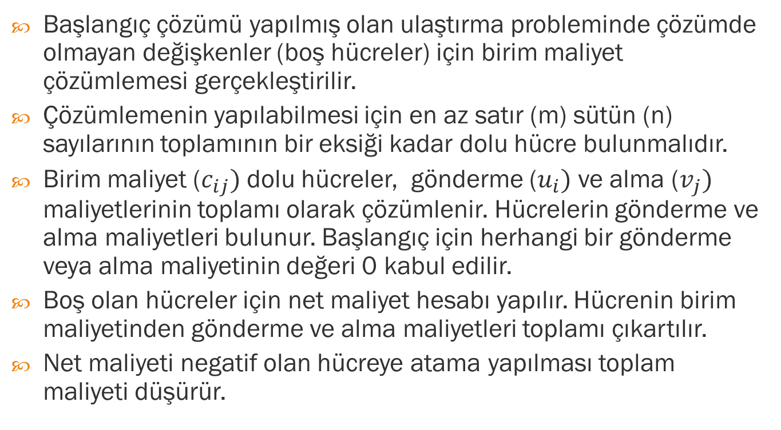
MODI Yöntemi
Başlangıç çözümü yapılmış olan ulaştırma probleminde çözümde olmayan değişkenler (boş hücreler) için birim maliyet çözümlemesi gerçekleştirilir.
Çözümlemenin yapılabilmesi için en az satır (m) sütün (n) sayılarının toplamının bir eksiği kadar dolu hücre bulunmalıdır.
Birim maliyet ($c_{ij})$ dolu hücreler, gönderme ($u_{i})$ ve alma ($v_{j})$ maliyetlerinin toplamı olarak çözümlenir. Hücrelerin gönderme ve alma maliyetleri bulunur. Başlangıç için herhangi bir gönderme veya alma maliyetinin değeri 0 kabul edilir.
Boş olan hücreler için net maliyet hesabı yapılır. Hücrenin birim maliyetinden gönderme ve alma maliyetleri toplamı çıkartılır.
Net maliyeti negatif olan hücreye atama yapılması toplam maliyeti düşürür.

Slide 5
Negatif net maliyetlerin en küçüğünü veren boş hücreye gönderme yapılır.
Gönderme miktarını belirlemek için bu boş hücre için atlama taşında olduğu gibi çevrim gerçekleştirilir. Çevrimdeki – işaretli dolu hücrelerin içerdiği minimum atama miktarı kadar boş hücreye atama yapılır.
Bu miktar çevrimdeki – işaretli hücrelerden çıkartılır,+ işaretli hücrelere eklenir.
Yeni çözümün optimalliği yine maliyet çözümlemesi ve net maliyet hesabı yapılarak test edilir.
Net maliyetlerde negatif değer kalmayana kadar iterasyonlar tekrarlanır.

Slide 6
ÖRNEK 1 (Aladağ, 2011, s.137
Verilen ulaştırma probleminin başlangıç çözümünün optimal olup olmadığını MODIyöntemi ile test edelim.
m+n-1=3+3-1=5 tane dolu hücre var.
 | şantiyeler |  |  | Kap.
Fab. | Ş1 | Ş2 | Ş3
A | 8 70 | 5 | 6 50 | 120
B | 15 | 10 70 | 12 10 | 80
C | 3 80 | 9 | 10 | 80
Talep | 150 | 70 | 60 | 280

Slide 7
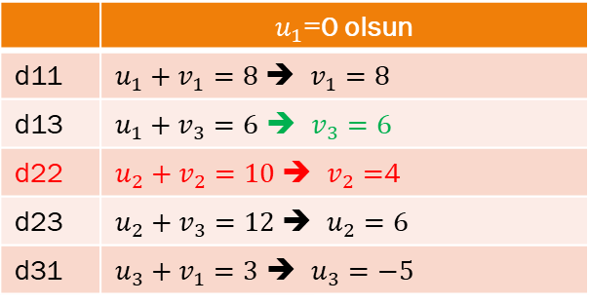

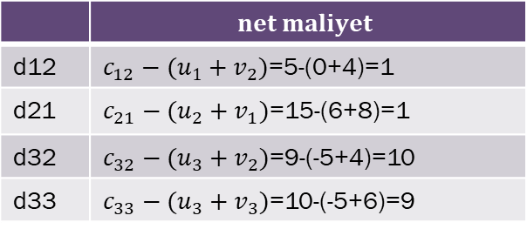
ÖRNEK 1
 | şantiyeler |  |  | Kap.
Fab. | 1 | 2 | 3
1 | 8 70 | 5 | 6 50 | 120
2 | 15 | 10 70 | 12 10 | 80
3 | 3 80 | 9 | 10 | 80
Talep | 150 | 70 | 60 | 280
$$c_{ij}=u_{i}+v_{j}$$
Dolu hücreler için maliyet çözümlemesi
 | $u_{1}$=0 olsun
d11 | $u_{1}+v_{1}=8$ ➔ $v_{1}=8$
d13 | $u_{1}+v_{3}=6$ ➔ $v_{3}=6$
d22 | $u_{2}+v_{2}=10$ ➔ $v_{2}=$4
d23 | $u_{2}+v_{3}=12$ ➔ $u_{2}=6$
d31 | $u_{3}+v_{1}=3$ ➔ $u_{3}=−5$
Boş hücreler için net maliyet hesabı
 | $$net maliyet$$
d12 | $c_{12}−(u_{1}+v_{2})$=5-(0+4)=1
d21 | $${c_{21}−(u_{2}+v_{1})\text{=}\text{1}\text{5−(}\text{6}\text{+}\text{8}\text{)=1} }_{}$$
d32 | $c_{32}−(u_{3}+v_{2})$=9-(-5+4)=10
d33 | $c_{33}−(u_{3}+v_{3})$=10-(-5+6)=9
Dr. Öğr. Üyesi Pembe GÜÇLÜ

Slide 8
Negatif net maliyet olmadığı için çözüm optimaldir.
A fabrikasından 1. şantiyeye 70 birim, 3. şantiyeye 50 birim; B fabrikasından 2. şantiyeye 70 birim, 3. şantiyeye 10 birim; C fabrikasından 1. şantiyeye 80 birim ürün gönderilir.
Optimal maliyet= 70*8+50*6+70*10+10*12+80*3=1920

Slide 9
Örnek 2
 | 1 | 2 | 3 | Arz
A | 14 | 10 130 | 15 80 | 210
B | 15 | 14 | 13 150 | 150
C | 7 170 | 12 | 18 20 | 190
Talep | 170 | 130 | 250 | 550
Verilen ulaştırma probleminin başlangıç çözümünün optimal olup olmadığını MODI yöntemi ile test edelim.
m+n-1=3+3-1=5 tane dolu hücre var.

Slide 10
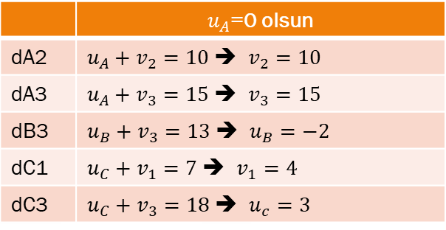
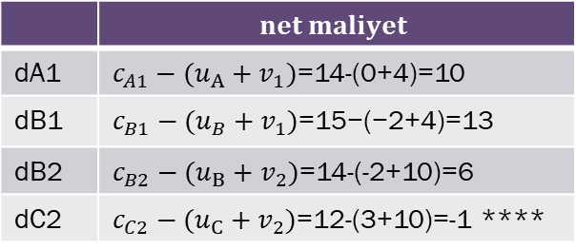
 | 1 | 2 | 3 | Arz
A | 14 | 10 130 | 15 80 | 210
B | 15 | 14 | 13 150 | 150
C | 7 170 | 12 | 18 20 | 190
Talep | 170 | 130 | 250 | 550
$$c_{ij}=u_{i}+v_{j}$$
Dolu hücreler için maliyet çözümlemesi
-
+
 | $u_{A}$=0 olsun
dA2 | $u_{A}+v_{2}=10$ ➔ $v_{2}=10$
dA3 | $u_{A}+v_{3}=15$ ➔ $v_{3}=15$
dB3 | $u_{B}+v_{3}=13$ ➔ $u_{B}=−2$
dC1 | $u_{C}+v_{1}=7$ ➔ $v_{1}=4$
dC3 | $u_{C}+v_{3}=18$ ➔ $u_{c}=3$
+
-
Boş hücreler için net maliyet hesabı
 | $$net maliyet$$
dA1 | $c_{A1}−(u_{A}+v_{1})$=14-(0+4)=10
dB1 | $${c_{B1}−(u_{B}+v_{1})\text{=}\text{1}\text{5−(}\text{−2}\text{+}\text{4}\text{)=1}\text{3} }_{}$$
dB2 | $c_{B2}−(u_{B}+v_{2})$=14-(-2+10)=6
dC2 | $c_{C2}−(u_{C}+v_{2})$=12-(3+10)=-1 ****

Slide 11
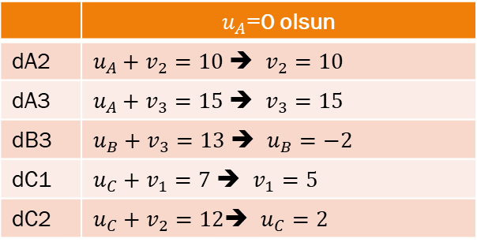
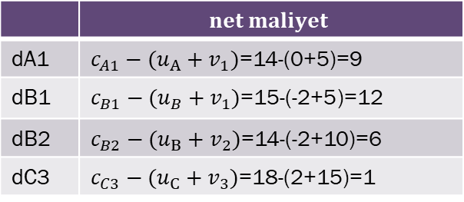
 | 1 | 2 | 3 | Arz
A | 14 | 10 110 | 15 100 | 210
B | 15 | 14 | 13 150 | 150
C | 7 170 | 12 20 | 18 | 190
Talep | 170 | 130 | 250 | 550
$$c_{ij}=u_{i}+v_{j}$$
Dolu hücreler için maliyet çözümlemesi
 | $u_{A}$=0 olsun
dA2 | $u_{A}+v_{2}=10$ ➔ $v_{2}=10$
dA3 | $u_{A}+v_{3}=15$ ➔ $v_{3}=15$
dB3 | $u_{B}+v_{3}=13$ ➔ $u_{B}=−2$
dC1 | $u_{C}+v_{1}=7$ ➔ $v_{1}=5$
dC2 | $u_{C}+v_{2}=12$➔ $u_{C}=2$
Boş hücreler için net maliyet hesabı
 | $$net maliyet$$
dA1 | $c_{A1}−(u_{A}+v_{1})$=14-(0+5)=9
dB1 | $${c_{B1}−(u_{B}+v_{1})\text{=}\text{1}\text{5−(}\text{−2+5}\text{)=1}\text{2} }_{}$$
dB2 | $c_{B2}−(u_{B}+v_{2})$=14-(-2+10)=6
dC3 | $c_{C3}−(u_{C}+v_{3})$=18-(2+15)=1
Optimal Maliyet=5980

Slide 12
Bölüm Kaynakları
Tütek, H., Gümüşoğlu, Ş., & Özdemir, A. (2012). Sayısal Yöntemler: Yönetsel Yaklaşım. Beta.
Tütek, H., Gümüşoğlu, Ş., Özdemir, A. & Özdemir, A.(2011). Sayısal yöntemlerde Problem Çözümleri ve Bilgisayar Destekli Uygulamalar. Beta.
Aladağ, Z. (2011). Yöneylem Araştırması 1. Umuttepe Yayınları.
Lorcu, F. (2016). Yöneylem Araştırması 1. Detay Yayıncılık.

